Slide 1
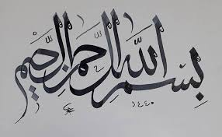
সবাইকে অভিনন্দন
Notes:
কুশল বিনিময়ের পর শিক্ষক শ্রেণি বিন্যাসের দিকে নজরদিতে পারে ।

Slide 3
পরিচিতি
মুহাঃ আব্দুল বাছেত
সহঃ শিক্ষক ইসলাম শিক্ষা
শাজাহানপুর,বগুড়া
01719307484

Slide 4
বিষয়ঃ ইসলাম শিক্ষা
শ্রেণিঃ নবম
অধ্যায়ঃ দ্বিতীয়
পাঠঃপনেরো
তারিখঃ২৫/০২/২০২২
Notes:
জোড়ায় কাজে সময় ২/৩ মিঃ দেয়া যেতে পারে । কাজ শিক্ষক নিজে তদারকী করবেন ।

Slide 5
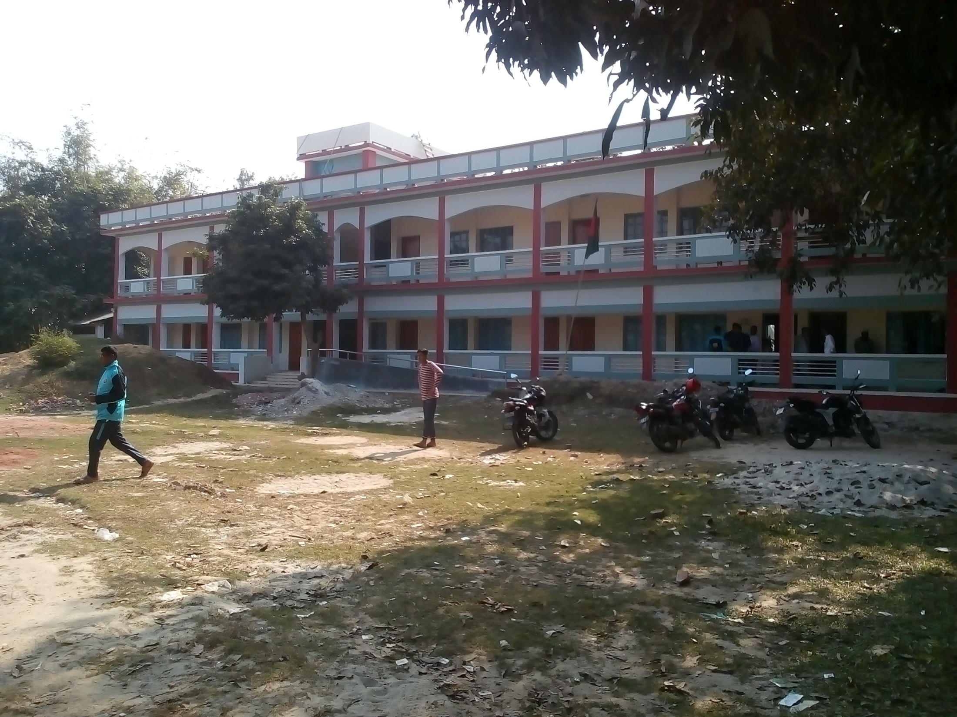
Notes:
জোড়ায় কাজে সময় ২/৩ মিঃ দেয়া যেতে পারে । কাজ শিক্ষক নিজে তদারকী করবেন ।

Slide 6
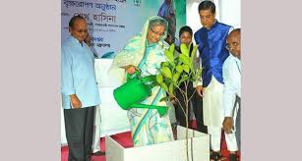
কী দেখছি আমরা ?

Slide 7
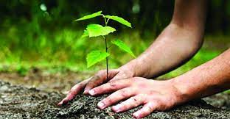
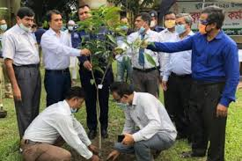
আজকের বিষয়:
অধ্যায় : দ্বিতীয়
পাঠ -১৫
হাদিস নং ৪
(বৃক্ষরোপণ সম্পর্কিত হাদিস)

Slide 8
শিখনফল: এই পাঠ শেষে শিক্ষার্থীরা.. . .
হাদিসটির অনুবাদ বর্ণনা করতে পারবে;
হাদিসটি ব্যাখ্যা করতে পারবে;
হাদিসটির বিষয়বস্তু বিশ্লেষণ করতে পারবে; হাদিস অনুযায়ী কৃষিকাজে উৎসাহিত হবে;

Slide 9
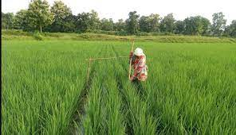
হাদিস:
"মা মিম্‌ মুস্‌লিমিন ইয়াগ্‌রিছু গরছান আও ইয়াঝ্‌রাউ ঝার্‌য়ান ফাইয়াকুলু মিন্‌হু তইরান আও ইন্‌সানুন আও বাহিমাতুন ইল্লা কানা লাহু বিহি ছদাক্বাহ্‌।"
(বুখারি ও মুস্‌লিম)

Slide 10
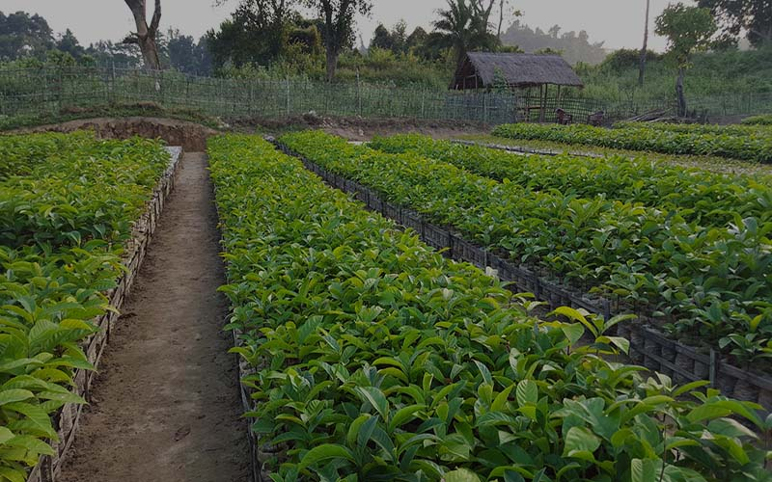
অর্থ:
"কোন মুসলমান যদি বৃক্ষ রোপণ করে কিংবা কোন ফসল আবাদ করে, এরপর তা থেকে কোনো পাখি, মানুষ বা চতুষ্পদ জন্তু ভক্ষন করে, তবে তা তার জন্য সদকা হিসেবে গণ্য হবে।"
(বুখারি ও মুস্‌লিম)

Slide 11
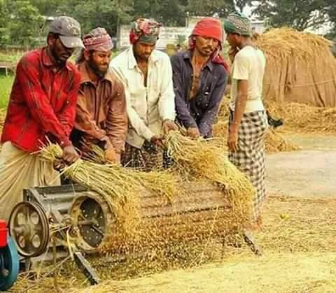
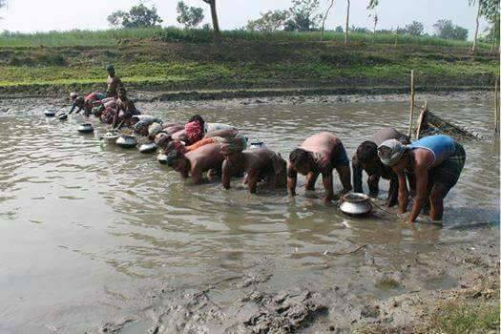

Slide 12
মূল্যায়ন:
গাছ লাগানো কী ইবাদত?
বৃক্ষ কী পরিবেশের ভারসাম্য রক্ষা করে এবং কিভাবে করে?
উক্ত হাদিস কিভাবে বৃক্ষরোপণে উৎসাহিত করে? ব্যাখ্যা কর।

Slide 13
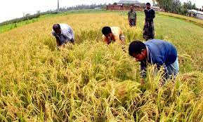
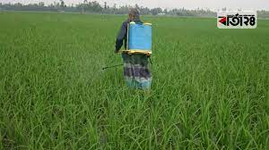

Slide 14
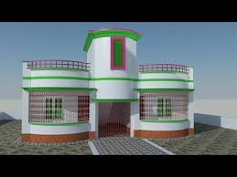
বাড়ির কাজ।
হাদিসটির অনুবাদ লিখবে।

Slide 15
ধন্যবাদ

Slide 16
আল্লাহ হাফেজ

